Slide 1
Приоритетный проект Правительства РФ
«Реформа контрольной и надзороной деятельности»

Slide 5
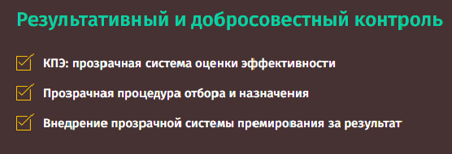

Slide 6
